Slide 1
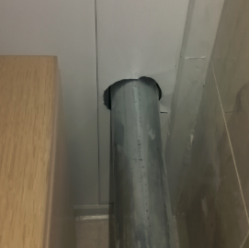
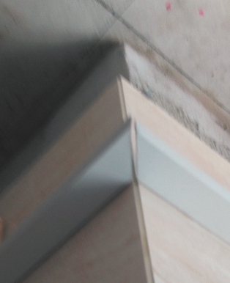
主控项目
铝扣板吊顶安装
一、施工前控制
下料 | 1、生产周期30天 2、根据现场尺寸深化排版；
主控要点 | 1、实际测量数量。 2、安装牢固、防霉胶封闭、玻璃厚度及五金配件质量标准。 3、安装成品保护
二、施工规范
1、淋浴固件安装必须使用玻璃钻头打孔，安装牢固；
2、与墙体衔接处必须使用防霉胶；
3、马桶使用白水泥定位安装，完成后必须通水测试；
4、风道排水管按设计标高预留好检查口180*180；
5、镜子及边框工厂加工，现场安装间距均匀，水平，严禁使用酸性硅酮胶，
燃气管边无护口
边龙骨缝隙过大
燃气管做护口

